Slide 1

PROTOTIPO DE ALTA FIDELIDADE
Maria Clara Bacelar
Luan Paiva
Miguel Souza

Slide 2
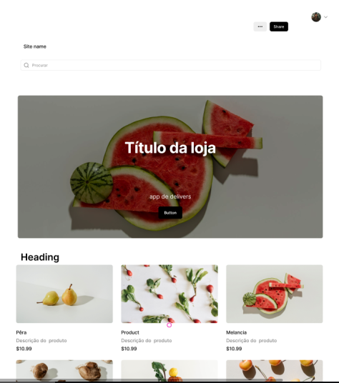
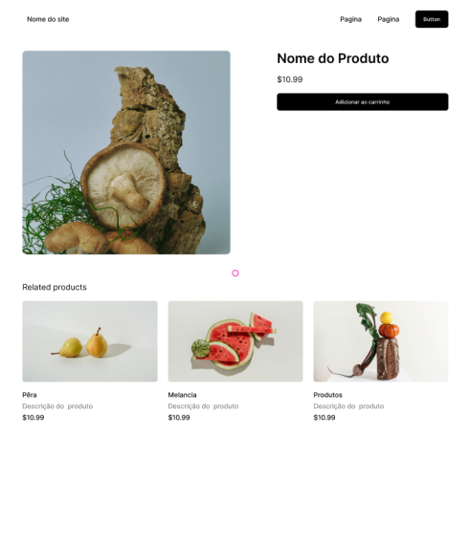
Protótipo do modelo de escolha de alimentos e produtos dentro do aplicativo, incluindo a imagem de alimentos e ou produtos, nome do mercado aonde o produto será escolhido e preços

Slide 3
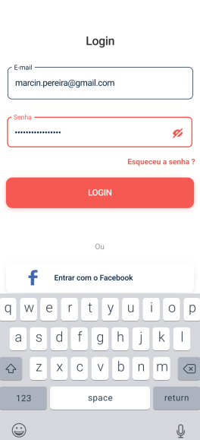
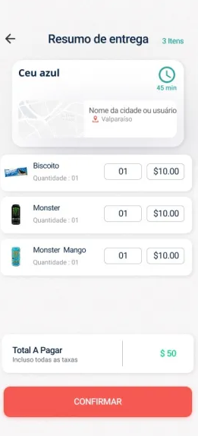
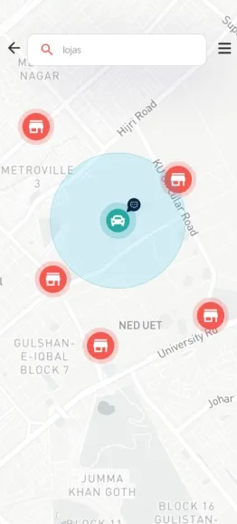
Protótipo de alta fidelidade de como o usuário do aplicativo pode estar colocando seu login e sua senha dentro do aplicativo.
Depois que o usuário fazer o pedido de compras ele poderá acessar um maps dentro do aplicativo que mostra quais os mercados e entregadores mais perto de sua casa
Com a escolha de produtos o usuário pode estar efetuando o pagamento e confirmando sua localização.

